Slide 1
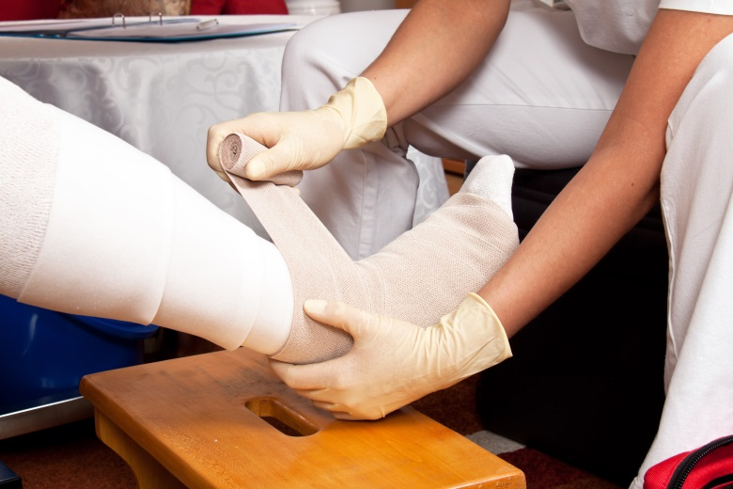

Sår och såromvårdnad kapitel 7

Slide 2
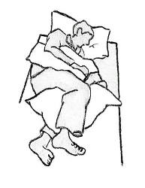
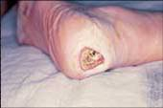
Trycksår
Trycksår kan uppstå mycket snabbt
Orsak
Minskad rörlighet pga. sjukdom
Risken ökar med stigande ålder
Kvinnor drabbas oftare (hög ålder samt urkalkat skelett)
Sängläge
Undernäring
Dokumentägare: Delegeringshuset
Beslutad av: Medicinskt ansvarig sjuksköterska
Gäller från och med 2021-03-01
Notes:
Omläggning av Trycksår:
Förberedelser:
Informera patienten.
Noggrann handhygien och handsprit.
Engångsförkläde.
Läs omläggningsordinationen.
Tag fram det material som ska användas och lägg på separat underlägg.
Tag fram en plastpåse för orent förband.
Utförande:
Ta på handskar.
Ta av förbandet försiktigt, badda med vatten om det sitter fast.
Lägg det smutsiga förbandet i plastpåsen.
Byt handskar
Inspektera såret ( utseende, storlek, lukt, färg, svullnad, tecken på infektion, omkringliggande vävnad, läckage).
Rengör såret. Tvätta inifrån och ut, rengör även huden runt såret.

Slide 3
Olika grader av trycksår
Grad 1 – hel hud och rodnad
Grad 2 – delhudsskada i överhuden, blåsbildning
Grad 3 – fullhudsskada
Grad 4 – omfattande vävnadsskada eller skada av muskel, ben samt nekros/död vävnad

Slide 4
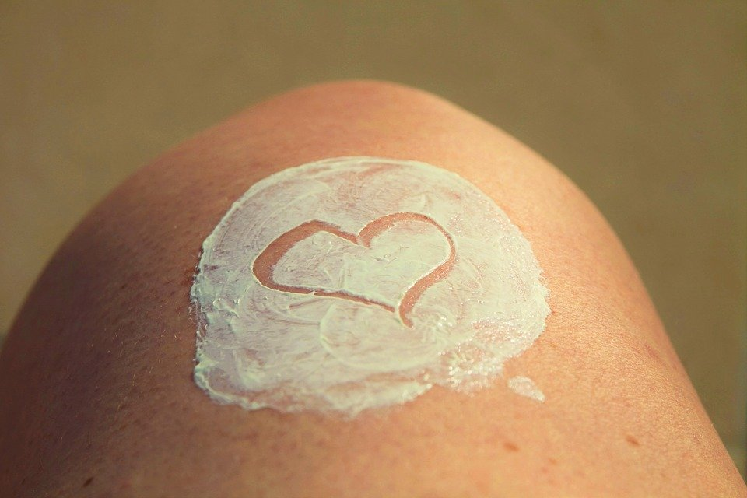
Förebygga trycksår
Riskbedömning av trycksår med Nortonskala
Daglig inspektion av huden
Lägesändring och tryckavlastning Begränsning av att sitta uppe för länge om man är rullstolsbunden
Tryckavlastande madrasser för riskpatienter
Teamarbete
God nutrition
Noggrann hudvård
Notes:
MASSERA INTE över kvarstående rodnad. Tänk på skjuvningsrisken
Skjuvning betyder att huden förskjuts i förhållande till underliggande vävnad. Detta kan inträffa exempelvis när patienten glider ner i rullstol eller när huvudändan höjs och patienten glider ner i sängen. Om huden är varm och fuktig glider den inte mot underlaget utan blodkärlen knickas eller tänjs ut och cirkulationen försämras eller upphör helt.
Lägg patienten i 30º sidoläge med stöd för ryggen, med framdragen axel och med en kudde mellan knäna. Skydda även fotknölen .
I denna ställning avlastas sacrum, höfter och hälar.
Tryckbelastningen flyttas då från sacrum och fördelar sig istället över den stora sätesmuskeln .
Ökad risk för trycksår:
Nedsatt föda och vätskeintag, inkontinens, feber, nedsatt känsel, nedsatt rörelseförmåga, rullstolsbundna och sängliggande vårdtagare.

Slide 5
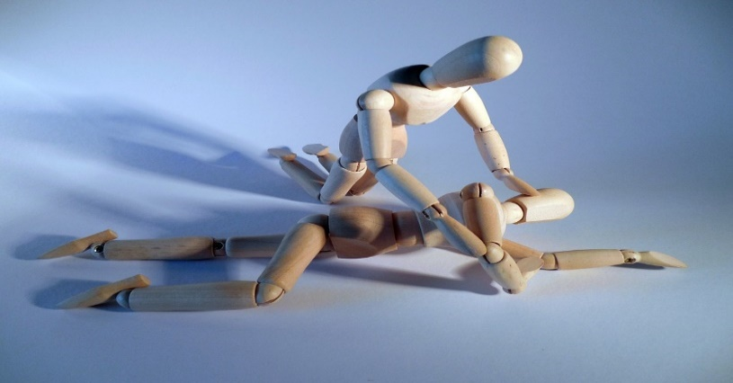
Trycksår
MASSERA INTE över kvarstående rodnad. Tänk på skjuvningsrisken!
Skjuvning betyder att huden förskjuts i förhållande till underliggande vävnad. Detta kan inträffa exempelvis när patienten glider ner i rullstol eller när huvudändan höjs och patienten glider ner i sängen. Om huden är varm och fuktig glider den inte mot underlaget utan blodkärlen knickas eller tänjs ut och cirkulationen försämras eller upphör helt.
Lägg patienten i 30º sidoläge med stöd för ryggen, med framdragen axel och med en kudde mellan knäna. Skydda även fotknölen. I denna ställning avlastas sacrum, höfter och hälar.

Slide 6
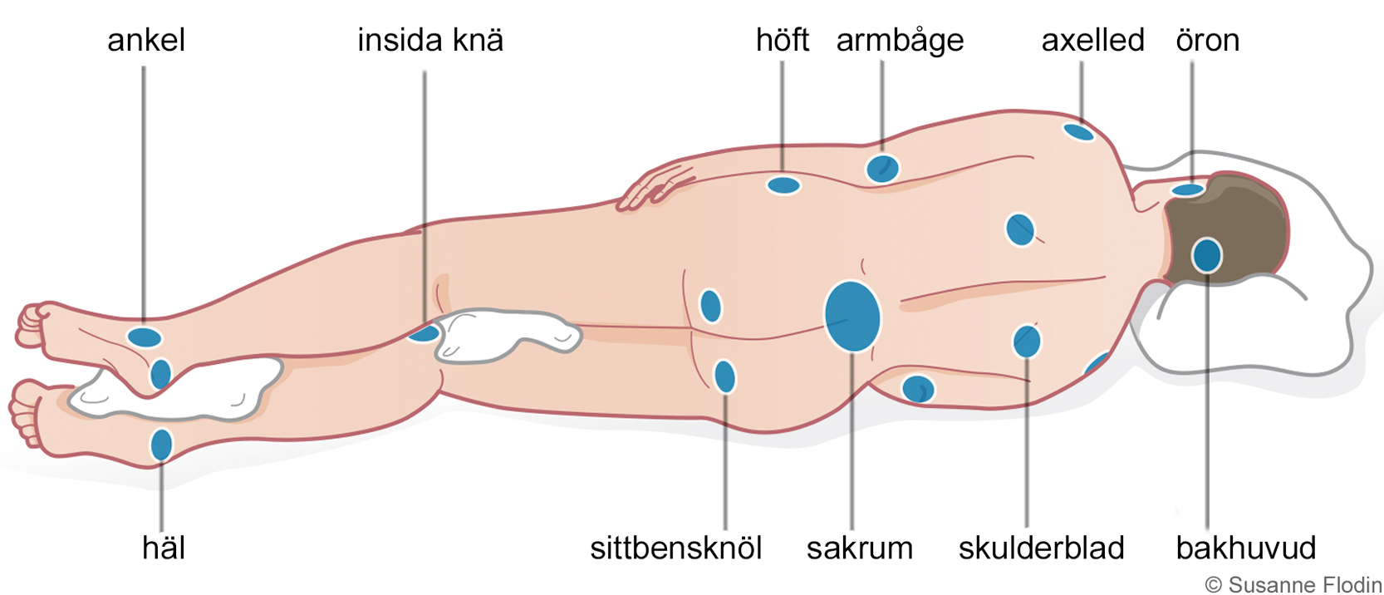
Trycksår

Slide 7
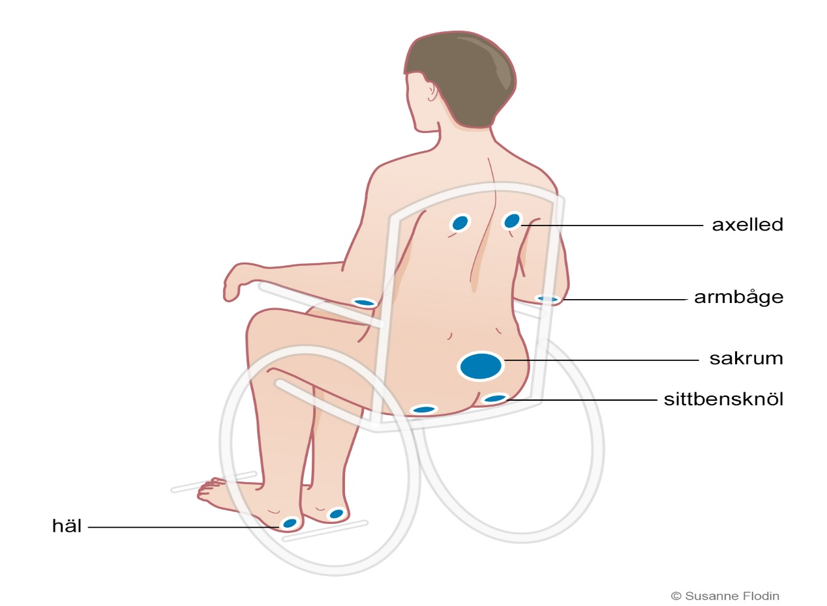
Trycksår

Slide 8
Referenser
Vårdhandboken, Inera AB, Box 177 03, 118 93 Stockholm. Besöksadress: Tjärhovsgatan 21, Stockholm
Så fungerar huden 1177 vårdhandboken
Malmö stads sårutbildning, Ana Rusovan
Lund handbok sårvård, (eget material i vår delegeringsmapp)

